Slide 1
Mistä on hyvä datapolitiikka tehty?
5.11.2014
Eeva Nyrövaara

Slide 2
Mistä on hyvä tutkimusdatapolitiikka tehty?
Tai miten se tehdään?
Esimerkkinä Helsingin yliopiston tutkimusdatapolitiikkaprojekti

Slide 3
Helsingin yliopiston Datapolitiikkaprojekti
Rehtorin päätös 71/2014 (toukokuu 2014):
Projektin asettaminen Helsingin yliopiston tutkimusdatapolitiikan laatimiseksi
Projektin tavoite: Laatia rehtorille
ehdotus Helsingin yliopiston tutkimusdatapolitiikaksi
suunnitelma politiikan toteuttamiseksi
Aikataulu: 5-12/2014

Slide 4
Projektin Tuotokset
Yliopistotason linjaukset ja periaatteet (”politiikka”)
lyhyt ohjaava dokumentti
Toteuttamissuunnitelma
tunnistetaan politiikan edellyttämät toimenpiteet ja vastuutahot
laaditaan aikataulu toimenpiteiden toteuttamiseksi
laaditaan mittarit, joiden avulla toteutumista seurataan
Taustamuistio
Määritelmät, nykytilanne, hyödyt/esteet, ym.

Slide 5
Aikataulu
Marraskuu 2014
Kommenttikierros
Joulukuu 2014
Datapolitiikka työryhmän kokous 12.12.2014
Palautteiden huomioiminen
Datapolitiikan hyväksyminen (rehtorin päätös)
2015 – 2016/2017
toimitaan laaditun suunnitelman mukaan

Slide 6
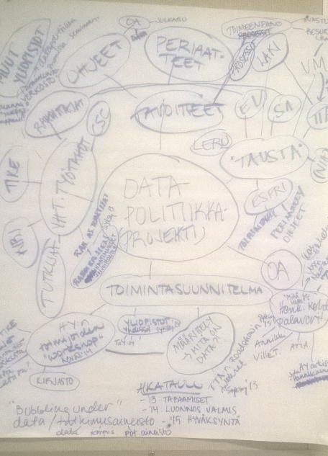
Selvitä tavoite!
Mikä on datapolitiikka?
Mihin sitä tarvitaan?
Tavoite 2013

Slide 7
HY – tavoitteet
Luoda yhtenäiset käytännöt aineistojen tallettamiseen, jakamiseen, ylläpitoon ja julkaisemiseen
Luoda yhtenäiset tutkimusdataan liittyvät palvelut ja täten säästää yliopiston taloudellisia ja henkilöstöresursseja
Tutkimuksen laadun ja läpinäkyvyyden parantaminen hyvää ainestonhallintatapaa noudattamalla ja avoimuutta lisäämällä

Slide 8
HY – tavoitteet
Velvoittaa osapuolia sopimaan tutkimusdatan omistajuudesta, käyttöoikeuksista ja -ehdoista ennen tutkimusprojektin alkua ja siten välttää näihin oikeuksiin liittyvät kiistat
Säilyttää Helsingin yliopiston piirissä tuotetun tutkimusdatan omistajuus yliopistolla, ja siten hyödyntää yliopiston varoin tehtävä tutkimus ja sen tulokset kattavasti
Määritellä politiikan edellyttämät vastuut ja resurssit ja sopia yliopiston eri toimijoiden välisestä työnjaosta

Slide 9
Kokoa ryhmä!
Tutkijat (kaikilta mahdollisilta aloilta)
Kirjasto
Tietotekniikkakeskus
Hallinto
Lakimiehet
Vararehtori Keijo Hämäläinen (puheenjohtaja)
Tietotekniikkapäällikkö Minna Harjuniemi, Tietotekniikkakeskus
Professori Sampsa Hautaniemi, Lääketieteellinen tiedekunta
Professori Timo Honkela, Humanistinen tiedekunta
Kampuskirjastonjohtaja Pälvi Kaiponen, Helsingin yliopiston kirjasto
Tekijänoikeusasiamies Maria Rehbinder, Aalto-yliopisto
Yliopistotutkija, dosentti Reijo Sund, Valtiotieteellinen tiedekunta
Tutkimushallinnon asiantuntija Eeva Nyrövaara (sihteeri)

Slide 10
Kirjoita!
Muokkaa
Tiivistä
Kirjoita paljon
Prosessikirjoitus
Hallitse versiot
Toista!

Slide 11
Mitä sisällöksi? Velvoita tutkijat!
Edellytä hyvää aineistonhallintatapaa
Jokainen yliopistoyhteisön jäsen noudattaa hyvää aineistonhallintatapaa.
Muistuta hyvästä tieteellisestä käytännöstä
Jokaisen yliopistolaisen on noudatettava tutkimuseettisiä ohjeita tutkimusaineistojen ja -datan hallinnassa ja avaamisessa sekä huolehdittava luottamuksellisten tietojen suojaamisesta, tietoturvasta ja tietosuojasta lainsäädännön, hyvän tieteellisen käytännön sekä yliopiston antamien ohjeiden ja määräysten mukaisesti.
Vaadi aineistonhallintasuunnitelmat
Rahoitushakemuksiin liitettävissä aineistonhallintasuunnitelmissa on otettava huomioon aineiston ja datan kerääminen, käsittely, (pitkäaikais)säilytys, uudelleenkäyttö ja julkaiseminen, suunnitelmallinen tuhoaminen sekä erityisesti niiden vaatimat resurssitarpeet.

Slide 12
Mitä sisällöksi? Auta tutkijoita!
Tarjoa palvelut, tuki ja neuvonta
Helsingin yliopisto tarjoaa koulutusta ja tukea aineistonhallintasuunnitelmien laatimiseen sekä datanhallintaan tutkimuksen elinkaaren ajan.
Helsingin yliopisto tarjoaa tutkimusdatainfrastruktuurin, joka käsittää datan hallintaa, käyttöä, löytyvyyttä ja jakamista tukevia työvälineitä, palveluita sekä tallennus-, laskenta- ja käsittelykapasiteettia.
Helsingin yliopisto tarjoaa tukea tutkimusaineistoihin liittyvien oikeudellisten kysymysten tunnistamiseen ja ratkaisemiseen.

Slide 13
Mitä sisällöksi? Palkitse tutkijat!
Lupaa akateeminen ansioituminen
Helsingin yliopisto sisällyttää tutkimusaineisto-osaamisen tutkijoiden perehdytykseen sekä ottaa tämän osaamisen huomioon akateemisessa ansioitumisessa.
Muista taloudellinen hyöty
Elinkeinoelämän ja yhteiskunnan toimijoiden käyttöön jalostetuista datakokonaisuuksista voidaan periä korvaus.

Slide 14
Mitä sisällöksi? Pysy ajan hermoilla!
Huomioi avoimuus
Helsingin yliopiston piirissä tuotettu, julkaistuihin tutkimustuloksiin liitetty tutkimusdata on lähtökohtaisesti avointa ja yhteiskäyttöistä.

Slide 15
Pyydä palautetta!
Helsingin yliopiston datapolitiikka on kommentoitavissa 28.11.2014 asti:
https://wiki.helsinki.fi/display/Tutkimusdatapolitiikka/Tutkimusdatapolitiikka
Edellyttää kirjautumista Haka-tunnuksilla
Vain suomeksi

Slide 16
Hyväksy virheet ja muita reunahuomautuksia
Huomioi muutostarpeet
Ala kehittyy, politiikan pakko kehittyä
Et miellytä kuitenkaan kaikkia, yritä miellyttää edes pääasiakastasi
Kuka? Yliopisto? Tutkijat?
Hyväksy, että politiikka auttaa tutkijaa vain välillisesti
Politiikka antaa pohjan yliopistotason ohjaukselle
yliopiston kokonaisetu
resurssit, resurssit, resurssit!
Kulttuurinmuutos: bottom-up vs. politiikka: top-down

